Slide 1
Selenium入門
株式会社SHIFT

Slide 2
アジェンダ
Selenium IDE
操作の記録
テストケースの修正
テストの実行
Selenium Web Driver
スクリプトの構造
スクリプトの作成
テストの実行

Slide 3
必要なソフトウェア
ソフトウェア
ブラウザ
Firefox
Selenium IDE Plugin
IDE
IntelliJ for Groovy
Eclipse for Java
Visual Studio Express for C#
ビルドツール
Maven
Gradle
インストール
@powershell -NoProfile -ExecutionPolicy unrestricted -Command "iex ((new-object net.webclient).DownloadString('https://chocolatey.org/install.ps1'))" && SET PATH=%PATH%;%systemdrive%\chocolatey\bin
cinst Firefox java.jdk groovy maven.bg gradle eclipse-java-juno intellijidea-community VisualStudioExpress2013WindowsDesktop
Selenium IDEは上記手順後、フォルダ内の” selenium-ide-2.5.0.xpi”クリックしてインストールします

Slide 4
必要なスキル
Selenium IDEのみの場合
DOMおよびCSSの知識
JavaScriptのプログラミング経験があると望ましいです
Selenium WebDriver
以下のいずれかの言語のプログラミング経験
Java
Groovy
C#
各プラットフォームのユニットテストフレームワークの使用経験

Slide 5
学習の注意
テストスクリプトは外部サイトに対して作成しないで下さい
file://では始まるローカルのHTMLのみで練習して下さい
http://およびhttps://に対しては作成･実行しないで下さい
実務でSeleniumを使用する場合、必ず、以下の方に使用許可を頂く必要があります
オンサイト：マネージャー及びお客様
オフサイト：マネージャー

Slide 6
Selenium IDE
操作の記録

Slide 7
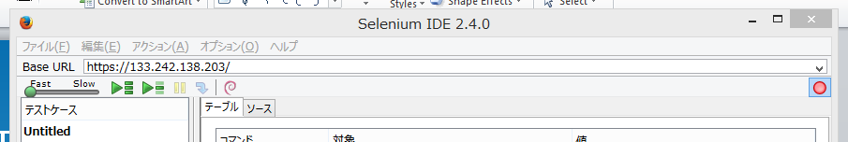
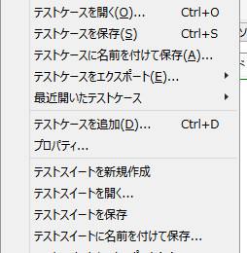
操作の記録
FireFoxのメニューバー「ツール」から”Selenium IDE”を選択します
右端の記録ボタンを押して、記録を開始します
「テストケースを保存」で保存するのを忘れないようにします

Slide 8
Selenium IDE
テストケースの修正

Slide 9
Test Refinement
期待結果を検証するためには、検証ポイントを自分で追加する必要があります
検証ポイントの追加方法は下記のドキュメントで学んで下さい:
Selenium\テスト用HTML\Seleniumドキュメント（社内用）.ods
Selenium\テスト用HTML\Seleniumドキュメント（社内用）.xlsx
Selenium\SeleniumBasic.pdf

Slide 10
Selenium IDE
テストの実行

Slide 11

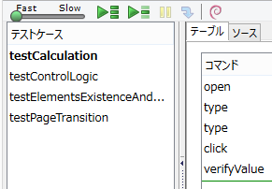
テスト実行
Selenium\IDETests\SeleniumStarter.html を指定してテストスィートを開きます
テストスィートはテストケース毎もしくはテストスィートとしてまとめて実行できます

Slide 12
Selenium Web Driver
スクリプトの構造

Slide 13
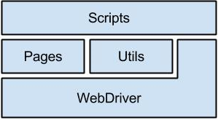
スクリプトの構造
WebDriverのスクリプトは3つのコンポーネントから構成されます
Pages: 画面ごとのPage Ojbectです (自分でも作成します)
Utils: 便利なユーティリティです (使用しない場合もあります)
Scripts: テストケースに対応するテストスクリプトです (自分で作成します)

Slide 14
Selenium Web Driver
スクリプトの作成
実際にスクリプトを作成していきます

Slide 15
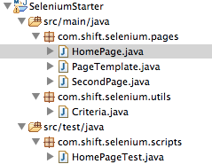
スクリプトの作成
Eclipseを起動します
ここでは、Javaでスクリプトを作成します
Groovyの場合、IntelliJを起動します
C#の場合、Visual Studioを起動します
Selenium\WebDriverTests\Eclipse\SeleniumStarterを指定して、既存のプロジェクトをインポートします
Page Objectのデモと練習用にHomePageを用意しています

Slide 16
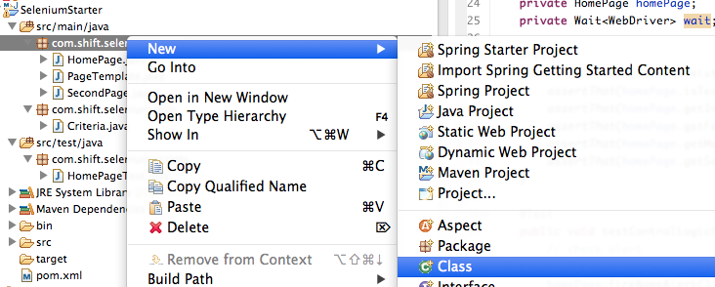
スクリプトの作成
1. Page Objectを作ってみます
“MyPage”のような名前で作成します

Slide 17
スクリプトの作成
2. Page Objectに要素を追加します
PageTemplateを継承して使用する場合、urlとinitメソッドを作成する必要があります
public class ThirdPage extends PageTemplate {
private static final String url = “file:///xxxxxx.../pageX";
public ThirdPage(WebDriver driver) {
super(driver, url);
}
@Override
public void init() {
wait = new WebDriverWait(driver, 20);
wait.until(Extensions.visibilityOfElement(画面要素));
}
指定した画面要素が完全にロードされるまで最大で20秒待機するように設定します

Slide 18
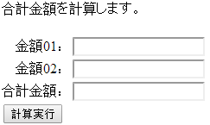
スクリプトの作成
画面の要素を定義します:
右のスクリーンでは以下です
3つのテキストボックス
1つのボタン
@FindBy(how = How.XPATH, using = "//input[@type='text' and @name='PRICE01']")
private WebElement textPrice1;
@FindBy(how = How.XPATH, using = "//input[@type='text' and @name='PRICE02']")
private WebElement textPrice2;
@FindBy(how = How.XPATH, using = "//input[@type='text' and @name='RESULT']")
private WebElement textResult;
@FindBy(how = How.XPATH, using = "//input[@type='button' and @name='calcBtn']")
private WebElement buttonCalculate;
PageFactoryを使用しています (詳細は知らなくても大丈夫です)
privateで宣言します

Slide 19
スクリプトの作成
アクションとプロパティを追加します:
このフォームの目的は2つの値の合計を計算することなので、アクションを1つ追加します
合計を検証する必要があるので、プロパティを取得するメソッドを定義します
public void calculate(double price1, double price2) {
textPrice1.sendKeys(String.valueOf(price1));
textPrice2.sendKeys(String.valueOf(price2));
buttonCalculate.click();
}
public String getCalculationResult() {
return textResult.getAttribute("value");
}
アクション
プロパティ
アクションにはパラメーターがあります
テストスクリプトから呼べるようにアクションはpublicで宣言します

Slide 20
スクリプトの作成
3. 作成したPage Objectを使ってスクリプトを作成します
setUpとtearDownを修正します
@Before
public void setUp() {
driver = new FirefoxDriver();
homePage = (HomePage) new HomePage(driver).get();
homePage.initializeWebElement();
}
@After
public void tearDown() {
driver.quit();
}
変更
変更が必要なのはPage Objectの名前だけです

Slide 21
スクリプトの作成
テストメソッドを作成します
以下の2ステップです:
a. アクションを実行します
b. 出力を検証します
簡単ですね
@Test
public void testCalculation() {
homePage.calculate(2.0, 3.1);
assertThat(homePage.getCalculationResult(), is("5.1"));
}

Slide 22

スクリプトの作成
id=name1
4. 別の要素で練習してみましょう
要素を宣言します
アクションとプロパティを定義します
テストメソッドを作成します
name=ALERT

Slide 23
スクリプトの作成
id=name1
4. 別の例で練習してみましょう
要素を宣言します
アクションとプロパティを定義します
テストメソッドを作成します
name=ALERT
@FindBy(how = How.XPATH, using = "//input[@type='text' and @id='name1']")
private WebElement textName;
@FindBy(how = How.XPATH, using = "//input[@type='button' and @name='ALERT']")
private WebElement buttonAlert;

Slide 24
スクリプトの作成
id=name1
4. 別の要素で練習してみましょう
要素を宣言します
アクションとプロパティを定義します
テストメソッドを作成します
name=ALERT
public void enterName(String name) {
textName.sendKeys(name);
}
public void fireNameAlert() {
buttonAlert.click();
}
ダイアログが開き、入力した名前が表示されます

Slide 25
スクリプトの作成
id=name1
4. 別の要素で練習してみましょう
要素を宣言します
アクションとプロパティを定義します
テストメソッドを作成します
name=ALERT
@Test
public void testControlLogic() {
homePage.enterName("Kevin Wang");
homePage.fireNameAlert();
verifyAlertWithText("Kevin Wang");
}
private void verifyAlertWithText(String text) {
wait = new WebDriverWait(driver, 2);
wait.until(ExpectedConditions.alertIsPresent());
Alert alert = driver.switchTo().alert();
assertThat(alert.getText(), is(text));
alert.accept();
}

Slide 26
テストの実行
テストの実行

Slide 27
テストの実行
Eclipse
“src/main/test”フォルダを右クリックして、 “Run As JUnit Test”を選択します
Maven
コマンド プロンプトから“Selenium\WebDriverTests\Eclipse \SeleniumStarter”フォルダで“mvn test”を実行します

Slide 28
他の言語でのスクリプトの作成
余裕があったら他の言語でのスクリプトの作成方法をJava版と比較しながら、勉強してみましょう
Groovy
Selenium\WebDriverTests\IntelliJ\SeleniumStarter
IntelliJでプロジェクトをオープンします
C#
Selenium\WebDriverTests\VS\SeleniumStarter
Visual Studioでプロジェクトをオープンします

Slide 29
お問い合わせ先
kenichiro.ota@shiftinc.jp
hiroko.tamagawa@shiftinc.jp

